Slide 1
표지표지

Slide 2
INDEX
1. 프로젝트 개요
2. 데이터 분석
3. 대시보드 구현 및 모델링
4. 결론 및 평가

Slide 3

1. 프로젝트 개요
부산 2026 빅데이터 공모전 참여
[TRACK 1 : 부산시 데이터 분석을 통한 도시 문제 해결 및 맞춤형 정책 / 서비스 개선 방안 제안]

Slide 4
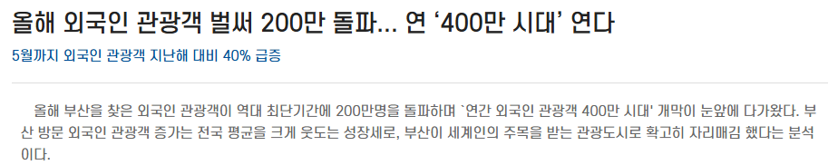

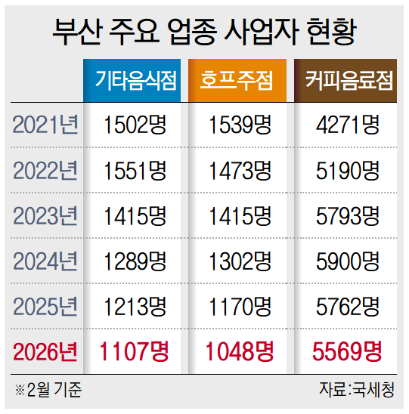
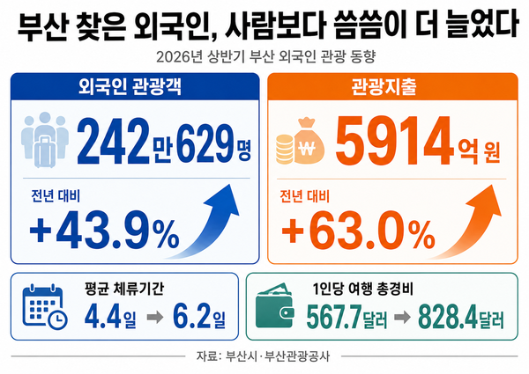
1. 프로젝트 개요
부산 호황 / 폐업 기사 관련
아이러니한 상황

Slide 5

1. 프로젝트 개요
상반된 둘 간의 상관관계가 있을 것
나아가 이를 기반으로 도시 사업 / 신규 아이디어로

Slide 6
1. 프로젝트 개요
팀원소개
---
김성우 : 바지사장
정연재 : 전처리 마스터
이석원 : 대시보드 마스터
박인해 : 노션 마스터

Slide 7
1. 프로젝트 개요
진행 관련
(언제부터 언제까지 기획 / 언제까지 데이터 전처리 등등..)
0806 ~ 0810_[ 기획 및 방향성 확립 ]
0811 ~ 0813_[ 데이터 수집 및 전처리 ]
0813 ~ 0817_[ 탐색적 데이터 분석 ( EDA ) ]
0817 ~ 0818_[ 모델 생성 및 대시보드 구현 ]

Slide 8
2. 데이터 분석
데이터 분석
(가설 수립)

Slide 9
2. 데이터 분석
데이터 수집 기준
[ 신뢰할 수 있는 / 최근의 / 디테일한 ]
*출처 : 공공데이터포털 (https://www.data.go.kr/index.do)
*출처 : Big-데이터웨이브 (https://data.busan.go.kr/bdip/)
*출처 : TASIS 국세통계포털 (https://tasis.nts.go.kr/websquare/websquare.html?w2xPath=/cm/index.xml)

Slide 10
2. 데이터 분석
데이터 분석
(전처리 기준 / 전처리 과정)

Slide 11
2. 데이터 분석
EDA 과정
(총 4가지 가설을 기반으로 데이터 분석 후
이를 취합하여 부산 관련 총 데이터 분석 처리)

Slide 12
2. 데이터 분석
총 가설
[ 관광객 수 증가에 따라 변화하는 지표가 부산의 폐업에 영향을 끼칠 것이다 ]

Slide 13
2. 데이터 분석
부분 가설 1
-
관광객이 아무리 많이 모이더라도
특정 지역에만 관광객이 몰리는 ‘오버투어리즘’ 발생 시
그 외 지역의 폐업은 여전히 유지되거나 증가할 것이다

Slide 14
2. 데이터 분석
부분 가설 2
-
지역 별 소비된 금액에 따라
폐업의 양상이 달라질 것이다

Slide 15
2. 데이터 분석
부분 가설 3
-
관광객이 많이 몰려듦에 따라
수요가 과하게 형성되는 산업 직군이 있을 것이고,
그 반대급부로 타 산업군은 점차 쇠퇴하는 양상을 띌 것이다

Slide 16
2. 데이터 분석
부분 가설 4
-
앞선 가설 1 ~ 3에 따라 가장 취약한 지역은
단순히 폐업이 가장 많이 일어나는 곳이 아닌,
신설 산업은 적지만 폐업 수는 높은 지역일 것이다

Slide 17
3. 대시보드 구현 및 모델링
예측 모델링 관련

Slide 18
4. 결론 및 평가
결론 및 평가

